Slide 1

Wirtschaftspolitk
Wilhelmshaven
Diese Vorlesung wird in Bild
und Ton des
Dozenten
mitgeschnitten
und anschließend online zur
Verfügung gestellt
Prof. Dr. Bernhard Köster
Jade-Hochschule Wilhelmshaven
3. Termin
http://www.bernhardkoester.de/vorlesungen/inhalt.html

Slide 2
Philippskurve
In der praktischen Wirtschaftspolitik sind orientieren sich die vornehmlichen Ziele an den makroökonomischen Größen
Inflation (π) und Arbeitslosigkeit (u)
Vgl. 2%-Ziel bei der Inflation der EZB oder dem formulierten Ziel einer Arbeitslosenquote kleiner als 6% in den USA im Nachgang der Finanzkrise
das Preisniveau (p) und der output (y) stehen zwar mit diesen Größen in direktem Zusammenhang, werden aber nicht als operationalisierte Zielgrößen verwendet!

Slide 3
Arbeitslosigkeit und Inflation: Philippskurve
Übergang vom Preisniveau zur Inflation:
Preisniveau (P) → Inflation (π) Bestimmung der prozentualen Veränderungsrate!
Inflation: π_{t}=(P_{t}-P_{t-1})/P_{t-1}=P_{t}/P_{t-1}-1 relative Preisänderung gegenüber der Vorperiode
Erwartete Inflation: π_{t}^{e}=(P_{t}^{e}-P_{t-1})/P_{t-1}=P_{t}^{e}/P_{t-1}-1 relative erwartete Preisänderung gegenüber der Vorperiode
output (y) → Arbeitslosigkeit (u)
Verwendung des Okunschen Gesetzes!
-A(u_{t}-u*)=(Y_{t}-Y*)/Y* (A>0))

Slide 4


Philippskurve un kurzfristige aggregierte Angebotskurve (AS)
AS: Y_{t} = Y* + a(P_{t}-P_{t}^{e}) (a>0) (P_{t}^{e}: erwartetes Preisniveau)
Ersetze P_{t}/P_{t-1}=1+ π_{t} und P_{t}^{e}/P_{t-1}= 1+π_{t}^{e}
→ Y_{t} = Y* + a((1+ π_{t})P_{t-1} - (1+ π_{t}^{e})P_{t-1} )
= Y* + P_{t-1}a(π_{t} - π_{t}^{e})
= Y* + ã(π_{t} - π_{t}^{e}) mit ã= P_{t-1}a>0
Bei gegebenen Erwartungen erhalten wir folgenden Zusammenhang
bzw.
P_{t}
π _{t}
$$AS$$
$AS$`
Y_{t}
Y_{t}

Slide 5
Philippskurve, kurzfristige aggregierte Angebotskurve (AS) und Okunsches Gesetz
Okunsches Gesetz: -A(u_{t}-u*) = (Y_{t}-Y*)/Y*
⇒ -Ã(u_{t}-u*) = Y_{t}-Y* ⇒ Y*- Ã(u_{t}-u*) = Y_{t}
Einsetzen der AS-Kurve in der Darstellung mit der Abhängigkeit von der Inflation liefert dann:
Y*- Ã(u_{t}-u*) = Y_{t}=Y* + ã(π_{t} - π_{t}^{e})
⇒ - (Ã/ã)(u_{t}-u*) = π_{t} - π_{t}^{e}
⇒ π_{t} = π_{t}^{e} - β(u_{t}-u*)
Mit β = (Ã/ã)>0
In ihrer ursprünglichen Form gab die Philippskurve ähnlich wie das Okunsche Gesetz nur den empirischen Befund wieder, dass eine steigende Inflation tendenziell zu sinkender Arbeitslosigkeit führt.
Philipps, A. (1958) The Relation between Unemployment and the Rate of Change of Money Wages in the United Kingdom, 1861–1957, Economica, Vol. 25, S. 283–299

Slide 6
Inflation – Arbeitslosigkeit – Phillipskurve
Die Philippskurve gibt den Zusammenhang zwischen Inflation π
  der erwarteten inflation π^{e}
  der Abweichung der Arbeitslosigkeit von der natürlichen Arbeitslosigkeit u-u*
an. Für eine weitere Analyse erweitert man diesen Ansatz noch um einen möglichen
  makroökonomischen Schock ε
  und erhält
π = π^{e} - β(u-u*) + ε

Slide 7
Kurzfristige Phillipskurve
π
Zielkonflikt zwischen Inflation und Arbeitslosigkeit!
β
1
π^{e} + ε
u*
u

Slide 8
Langfristige Phillipskurve
π
2
π₂ =π₃
3
1
π₁
u*
u
u₂
u₃=u₁

Slide 9
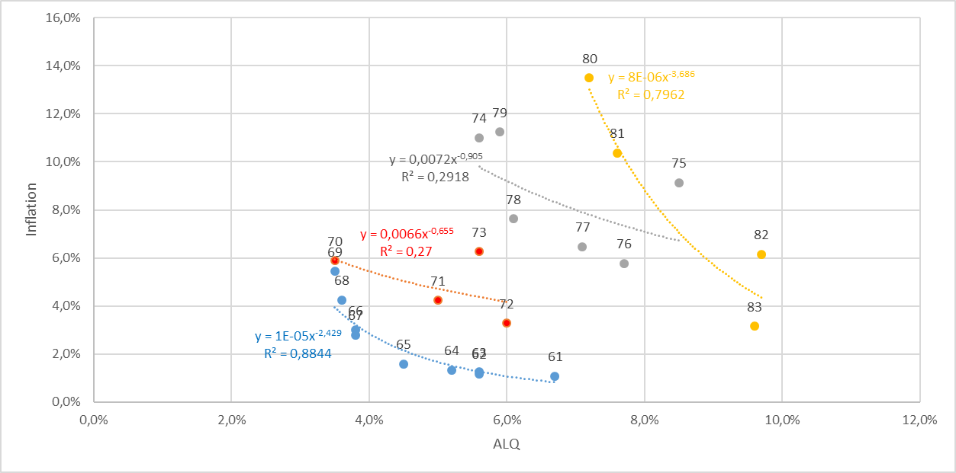
Philippskurve USA I
Source: FRED

Slide 10
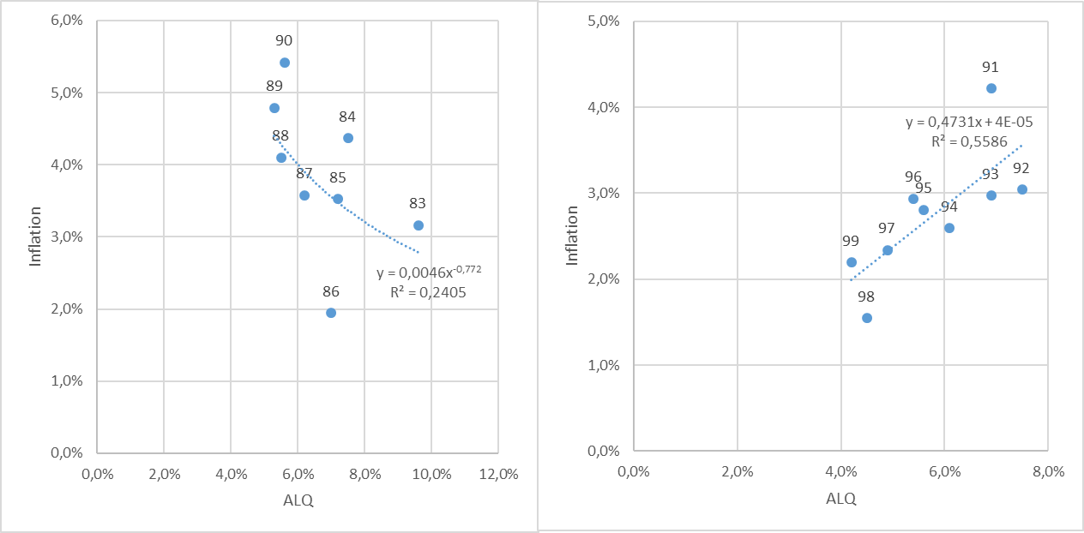
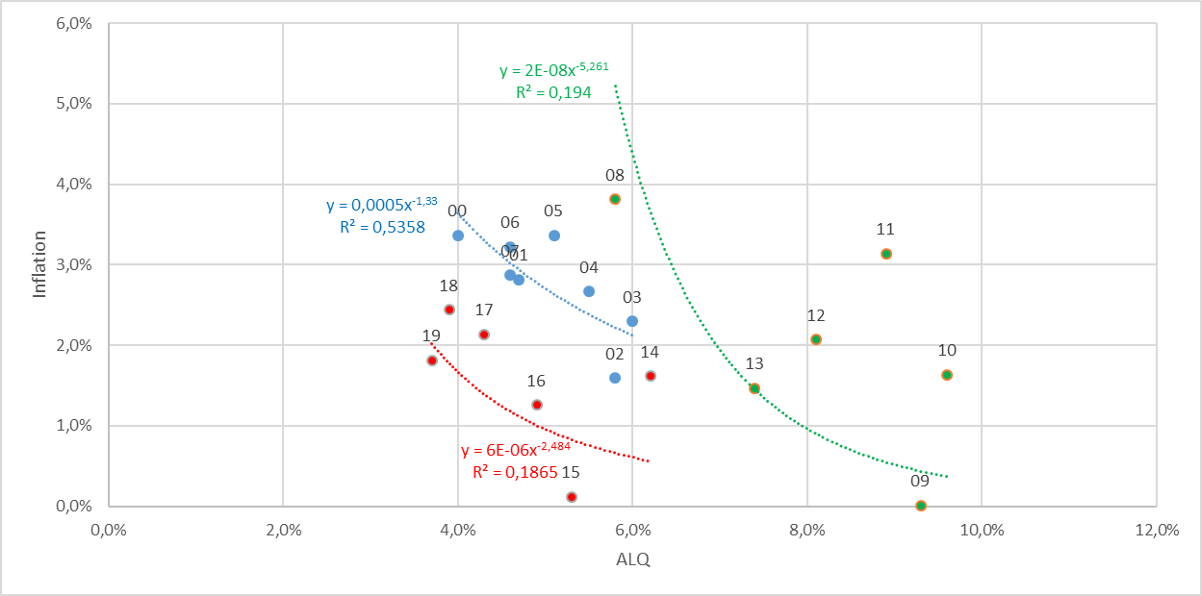
Source: FRED
Philippskurve USA II

Slide 11
Inflation – Geldpolitik – Philippskurve
Ein fundamentales Ziel des magischen Vierecks ist die Preisstabilität
Inflationsziel der EZB: Die EZB sieht ein stabiles Preisniveau bei mittlefristig symmetrisch von 2%.
Wie erreicht man mittel- bis langfristig niedrige (stabile) Inflationsraten?
Eine berühmte Studie von Alesina und Summers (1993) zeigt einen negativen Zusammenhang zwischen der Höhe der Inflationsrate und dem Grad der Unabhängigkeit der Zentralbank

Slide 12
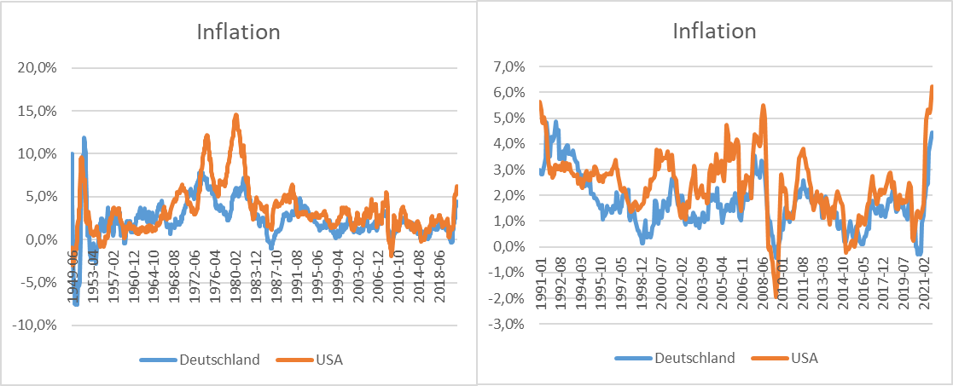
Inflation – Geldpolitik – Philippskurve
Quelle: Fred, Bundesbank

Slide 13
Inflation – Unabhängigkeit der Zentralbank
Daten 1955 – 1980
Alesina,A and Summers, L. H. (1993) Central Bank Independence and Macroeconomic Performance: Some Comparative Evidence, Journal of Money, Credit and Banking, Vol. 25, No. 2, May 1993, pp. 151-62.
Dall’Orto Mas, r. Vonessen,B. Fehlker, C. Arnold, K. (2020 ) The case for central bank independence, Occasional Paper Series, No 248 / October 2020, ECB
Balls, E., Howat, J. and Stansbury, A. (2016) Central Bank Independence Revisited, M-RCBG Associate Working Paper Series | No. 67, Harvard Kennedy School

Slide 14
Inflation – Geldpolitik – Philippskurve
π
Bis ca. 1980 war man der Meinung,
man könnte den Punkt auf der Philippskurve via Geld- oder Fiskalpolitik frei wählen (vgl. Daten vorher)
X
Dann wurde erkannt, dass sich Erwartungen anpassen und es zu einer Rechtsverschiebung/Drehung in die Vertikale der Philippskurve kommt!
c
c
π^{e}
Y
u*
u

Slide 15
Inflation – Geldpolitik – Philippskurve
→ um permanent die Arbeitslosenrate senken zu können, müßte dauerhaft π > π^{e} gelten
→ in der langen Frist ist dies unrealistisch und es ergibt sich stabiler Zustand!
→ damit wird prinzipiell unter rationale Erwartungen π = π^{e} gelten
→ und somit u=u*
→ Bewegung nur auf der
langfristigen (vertikalen)
Philippskurve möglich!
→ Stagflation

Slide 16
Liquiditätsfalle und IS-LM-Modell
Was passiert, wenn die Zinsen wie aktuell gegen i=0% gehen?
  Das klassische Opportunitätskostenargument für Geldhaltung oder das Spekulationsmotiv zur Aufteilung zwischen dem Halten von Geld und Investition in Anleihen funktioniert nicht mehr, sobald die Haushalte genügend Geld für ihre Transaktionen halten!
    Die Geldnachfrage wird extrem Zinsunelastisch
      Eine weitere Ausweitung des Geldangebots führt nicht mehr zu einer Stimulierung der Nachfrage und damit der Wirtschaft

Slide 17
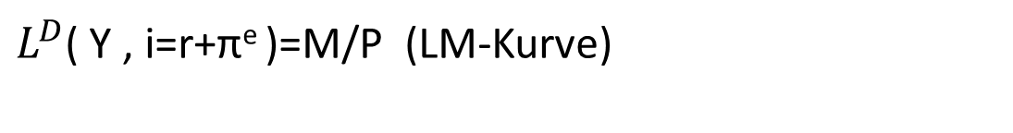
IS-LM-Modell und Geldpolitik (Wiederholung/Festpreismodell)
Y = C(Y) + I(i=r+π^{e}) + G (IS-Kurve)
Y: Einkommen C: Konsum I: Investitionen G: Staatsausgaben
i: Nominalzins r: Realzins π^{e}: Erwartete Inflation (konstant!)
i
i*
“+“
“-“
$L^{D}$( Y , i=r+π^{e} )=M/P (LM-Kurve)
IS
Y*
Y*`
Y
Eine Erhöhung der Geldmenge verschiebt die LM-Kurve nach rechts
Damit steigt prinzipiell das Einkommen auf Y*`
Was passiert , wenn der Nominalzins nahe Null liegt?

Slide 18



Liquiditätsfalle
i
Y₀ <Y₁ <Y₂
i
$$L(Y_{1})$$
$$L(Y_{0})$$
$$L(Y_{2})$$
Zinsunelastischer
Bereich
Zinselastischer
Bereich
M/P
Y₀
Y₁
Y₂
Y
Für eine niedrige Produktion, wie sie prinzipiell in einer längeren konjunkturellen Schwächeperiode zu erwarten ist, hat ein Anstieg der Produktion nahezu keinen Einfluss auf das Zinsniveau
Erst bei höherer Produktion wird die LM-Kurve zinsunelastischer

Slide 19
Liquiditätsfalle
i
LM(M₀ )
LM(M₁ )
LM(M₂ )
M₀ <M₁ <M₂
IS
Y₀
Y₁
Y₂
Y
Im zinselastischen Bereich der LM-Kurve hat Geldpolitik nahezu keinen Effekt, da es keine substanzielle Rechtsverschiebung der LM-Kurve gibt
Somit ist es auch nicht möglich die Produktion in Richtung des natürlichen Outputs zu verschieben, auch wenn alle anderen Rahmenbedingungen in der Wirtschaft dafür sprächen

Slide 20
Liquiditätsfalle/Inflation/Deflation
Über die Fisher-Gleichung hängen die Realzinsen (der eigentliche Entscheidungsparameter in der Wirtschaft) mit den Nominalzinsen und der erwarteten Inflation zusammen.
Angenommen die erwartete Inflation ist 10% und die Nominalzinsen bei 0%:
r = i - π^{e} = 0% − 10% = -10%
Damit liegen die Realzinsen deutlich im negativen Bereich. Konsum und Investitionen sollten damit stimuliert werden können, da in diesem Fall „heutiges“ Geld deutlich höher bewertet wird als „zukünftiges“ Geld
In diesem Zusammenhang sind Änderungen der FED, die das Inflationsziel mittlerweile deutlich flexibilisiert hat und kurzfristig auch deutlich höhere Zinsen zulassen will, als auch die aktuelle Änderung des Inflationsziels der EZB auf ein flexibleres Inflationsziel zu sehen!
  Denn durch höhere Inflationserwartungen in der Gesellschaft ließe sich so der Liquiditätsfalle entkommen
Allerdings würde dies bedeuten, dass die Zentralbanken auch wieder höhere Zinsen zulassen müßten, was zumindest in der Eurozone aktuell nicht der Fall zu sein scheint.

Slide 21
Liquiditätsfalle/Inflation/Deflation
Angenommen die Wirtschaft befindet sich in einem Deflationsszenario (Japan seit 25 Jahren!) und die erwartete Inflation liegt bei -5%:
r = i - π^{e} = 0% − (-5%) = 5%
In solch einer Situation drücken allein schon die Inflationserwartungen über die daraus resultierenden Realzinsen die Wirtschaft in einem so großen Ausmaß,
  dass geldpolitische Maßnahmen die Wirtschaft nicht mehr stimulieren können
    Mehr noch, über die prinzipielle zinssteigernde Wirkung eines geldpolitischen Impulses würde sich die Situation noch verschlimmern
    Dies ist der Grund dafür, dass auf Seiten der wirtschaftspolitischen Entscheidungsträger solch ein Szenario unbedingt zu vermeiden ist
    Vgl. Große Depression Ende der 1920er/1930er Jahre (Weltwirtschaftskrise).
    Japan seit der Asienkrise auch Versuche durch Abenomics dieses Szenrio zu verlassen haben bisher nicht geholfen! Japan hat mit knapp 250%, die mit Abstand höchste Schuldenstandsquote aller größeren Industrieländer (das Maastricht-Ziel in der Eurozone ist eine Schuldenstandsquote von 60%!)

Slide 22
Der Geldmarkt und die Reaktionsfunktion der Zentralbank
Die LM-Kurve wurde über die geldpolitische Zielgröße der Geldmenge, welche die Zentralbank setzt abgeleitet. In der Praxis wird aber meistens der Leitzins gesetzt, so dass dieser als Politikvariable anzusehen ist und nicht die Geldmenge, für die es meist nur sehr grobe Zielgrößen gibt!
Die meisten Zentralbanken kommunizieren ein Inflationsziel (vgl. EZB Inflation= 2%), so dass der Leitzins letztlich nicht nur das Ergebnis eines Gleichgewichtsprozesses ist, sondern auch von der Preisbewegung relativ zum Inflationsziel abhängt!
⇒ Gemäß der Wirkung von Zinsen auf die Investions- und Konsumentscheidungen ergibt sich damit folgender qualitativer Zusammenhang zwischen der Preisentwicklung und Outputentwicklung bzgl. der Zinsentscheidungen der Zentralbank → Reaktionsfunktion der Zentralbank
π↓ ⇒ r↓
Y↑ ⇒ r↑
⇒ r = i - π^{e} = r* + b(π - π*) +c(y - y*) b,c>0
π*: Inflationsziel
y*: Produktionspotenzial
r*: Natürlicher Zins

Slide 23

Taylor-Regel
John B. Taylor:
Professor of Economics
(Stanford University)
Council of Economic Advisers
1976 – 77
1989 – 91
Under Secretary of the Treasury for International Affairs
2001 – 05
Source: Taylor 1993, Discretion versus policy rules in Practice, Carnegie-Rochester Conference Series on Public Policy 39 ,95-214 North-Holland
r = i - π^{e} = 2% + 0,5(π - π*) +0,5(y - y*)
r* =2% π*=2% b=c=0,5

Slide 24
Vereinfachte Taylor-Regel
r = i - π^{e} = = r* + b(π - π*) +c(y - y*)
Da π* und y* zumindest kurz- bis mittelfristig als konstant angesehen werden können vereinfacht sich der Zusammenhang zu
r = i - π^{e} = = α + bπ +cy (α,b,c>0)
⇒ dr/dY = c > 0
r
Taylor-Regel
Y

Slide 25
Gleichgewicht
r
TR
IS
Y
In der kurzen Frist (konstante Preise) ergibt sich damit das Gleichgewicht als Schnittpunkt zwischen TR und IS. Die Wirkungsweisen sind dabei identisch zum IS-LM-Modell. ABER die Herleitung und Motivation ist eine andere und ist aus Praxissicht einfacher nachzuvollziehen

Slide 26
Preis-Anpassung – Phillipskurve
Ursprünglich: Negative Abhängigkeit zwischen Arbeitslosigkeit und Inflation
Wir verwenden wieder (vgl. Zeitinkonsistenzproblem) über den Zusammenhang: Eine fallende Arbeitslosigkeit geht prinzipiell mit einer Outputsteigerung einher
⇒
π = π^{e} + δY δ >0
π
Phillipskurve
Y

Slide 27
Geldpolitik bei flexiblen Preisen
Einsetzen der Philippskurve in die Taylor-Regel
⇒
Integrierte Geldpolitik-Regel (MP-rule: Monetary Policy Rule)
MP: r = r* + b[π^{e} + δY] + cY = a + b π^{e} + (bδ+c)Y
⇒
Der Outputkoeffizient bei Y ist jetzt is jetzt bδ+c>c
⇒
Direkter Outputeffekt der Geldpolitk über c
Indirekter Effekt über bδ.

Slide 28
Gleichgewicht bei flexiblen Preisen
r
MP
TR
Die MP-Kurve
ist steiler als
die TR-Kurve
Die qualitativen Wirkungs- richtungen der Geldpolitik bleiben aber erhalten
IS
Y
Bei Verwendung von IS-Kurve und MP-Kurve spricht man dann vom IS-MP-Modell

Slide 29
Spezialfälle der MP-Regel
Inflation targeting: c = 0 (die schwedische Zentralbank gilt bspw. als Institution mit strenger Auslegung des Inflationsziels. Vgl. mögliche Lösung des Zeitinkonsistenzproblems!)
⇒ MP wird flacher ⇒ Zinsen reagieren weniger stark auf Outputshocks
Ebenso kann in dem Unterschied von c bei FED und EZB (c_{FED}>c_{ECB}) die unterschiedlichen quantiativen Anpassungs strategien in den letzten 20 Jahren abgelesen werden. Die FED reagierte deutlich starker auf Outputschwankungen als die EZB!
Output targeting:
Output targeting impliziert im Extremfall eine vertikale TR oder MP Kurve, die durch das Outputziel verläuft. In der Praxis bedeutet dies, das δ sehr groß zu b ist.
r = r* + b[π^{e} + δY] + cY = a + b π^{e} + (bδ+c)Y

Slide 30
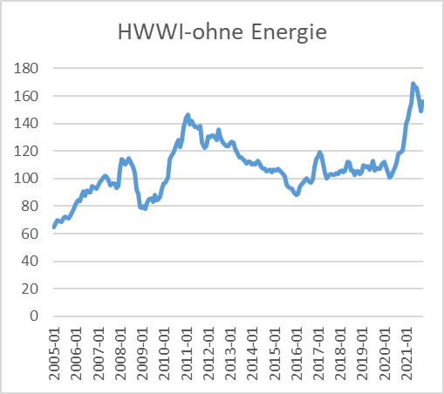
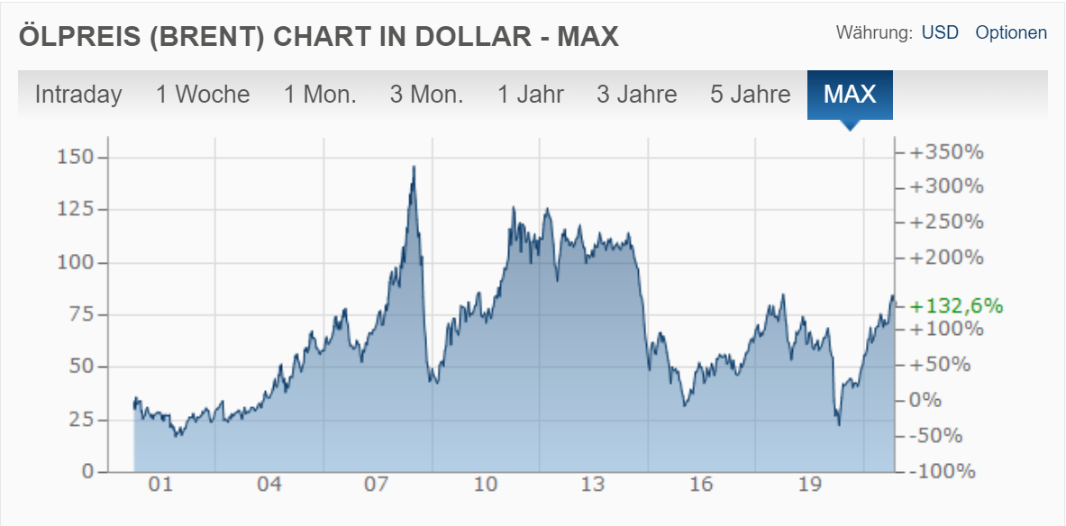
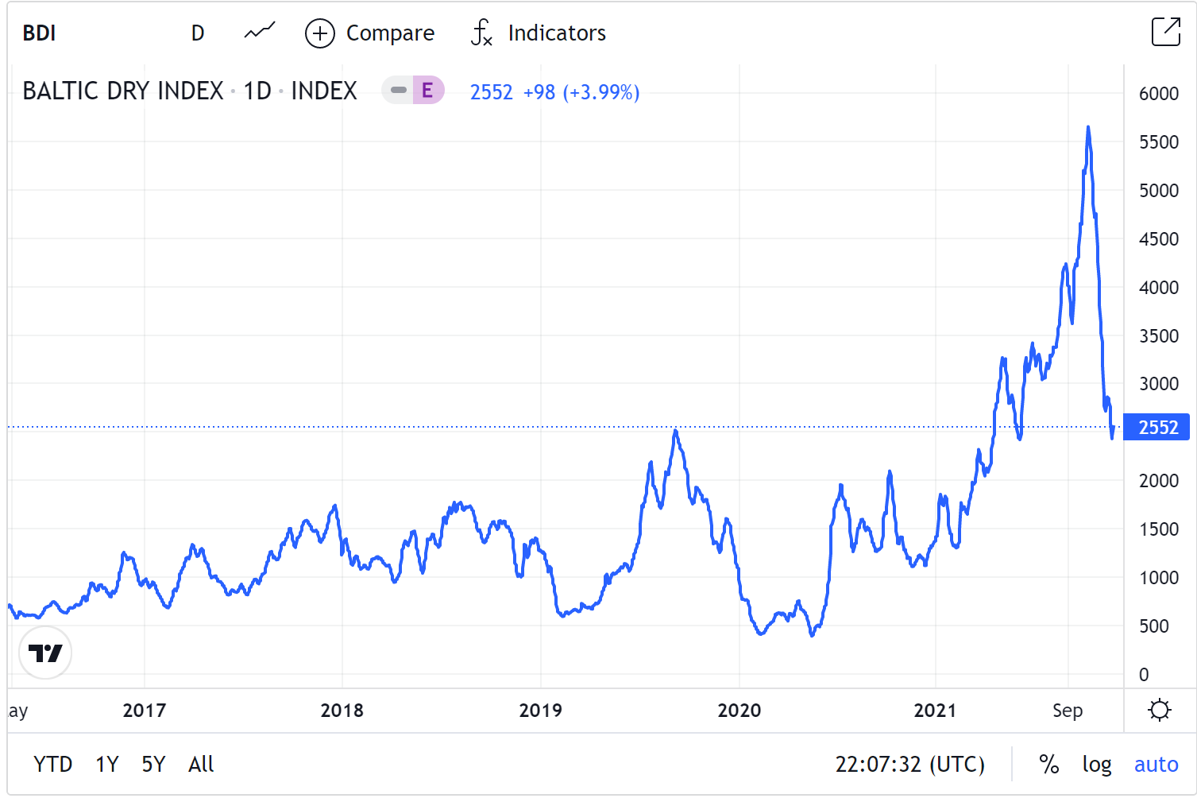
Kommt die Inflation oder ist sie schon da?
Preisentwicklungen:
  Energie
  Rohstoffe
  Lieferkettenengpässe
  Steuern
Quelle: finanzen.net
Quelle: HWWI
Quelle: tradingeconomics

Slide 31
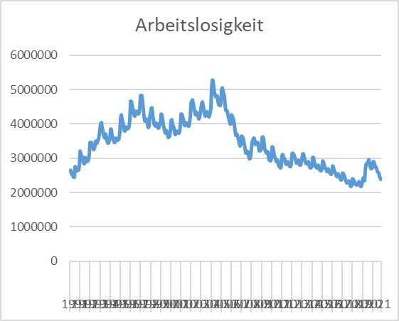
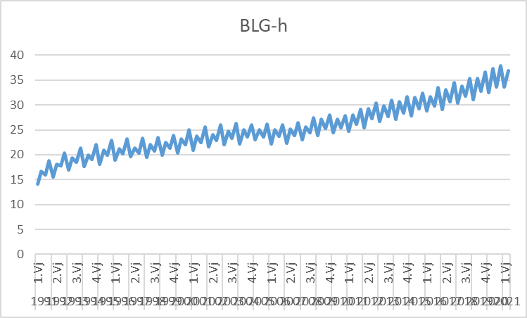
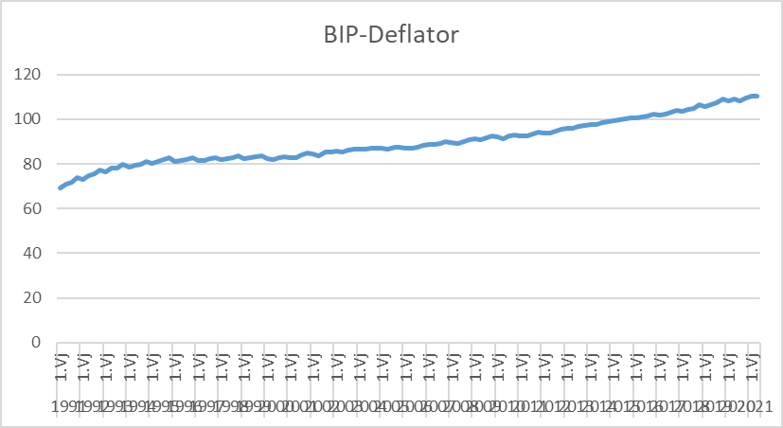
Kommt die Inflation oder ist sie schon da?
Arbeitsmarkt:
  Arbeitslosigkeit
  Lohnwachstum
  Verteiungspielraum
  Demografie
2017-2021: 3,1%
Quelle: BA
Quelle: Destatis
2017-2021: 1,8%
Quelle: Destatis

Slide 32
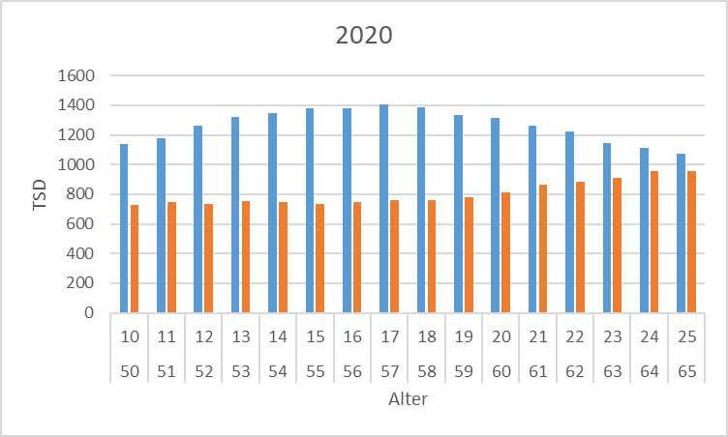
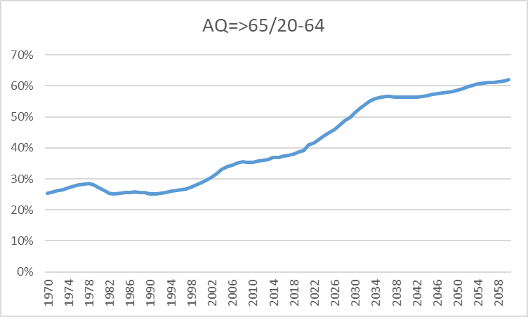
Kommt die Inflation oder ist sie schon da?
Arbeitsmarkt:
  Arbeitslosigkeit
  Lohnwachstum
  Verteiungspielraum
  Demografie
Quelle: Destatis

Slide 33
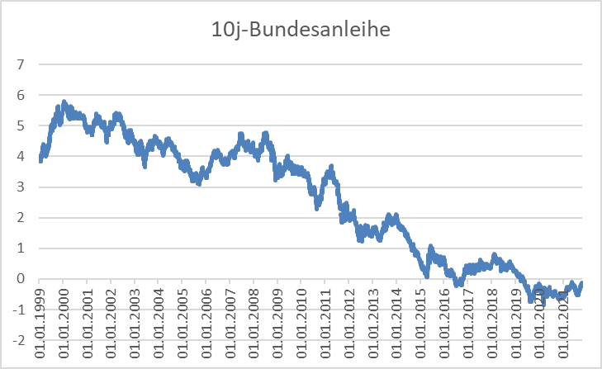
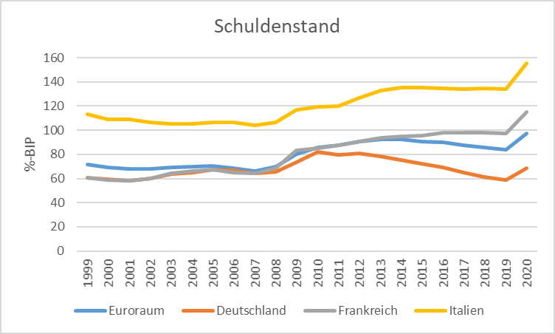
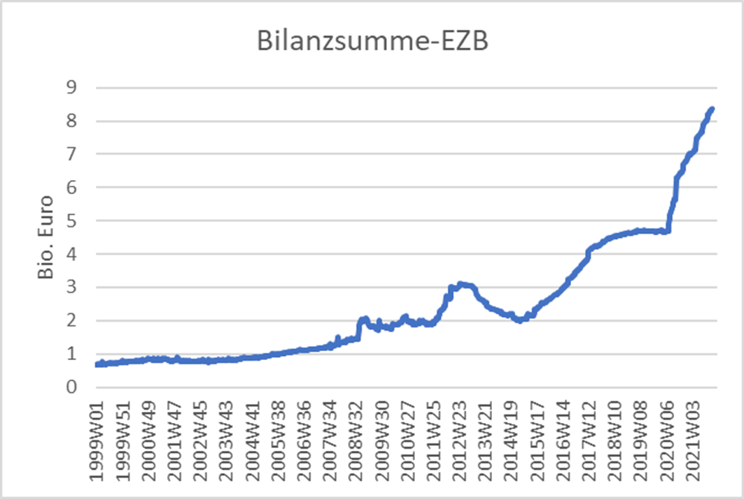
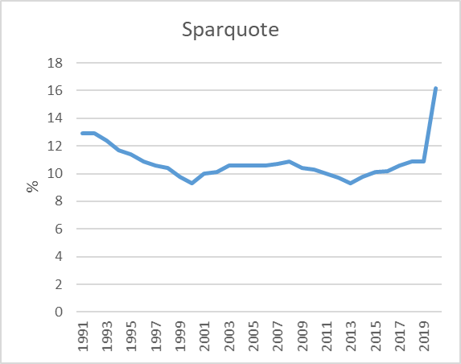
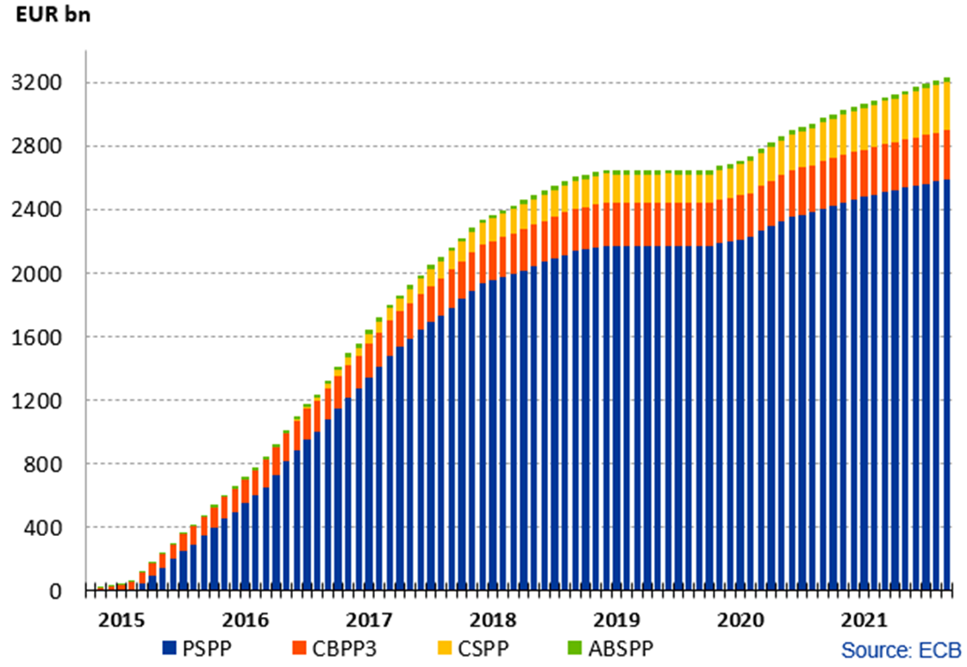
Kommt die Inflation oder ist sie schon da?
Finanzmarkt:
  Zinsen
  Schulden
  Sparen
Quelle: Eurostat
Quelle: Bundesbank
Quelle: EZB
Quelle: Destatis

Slide 34
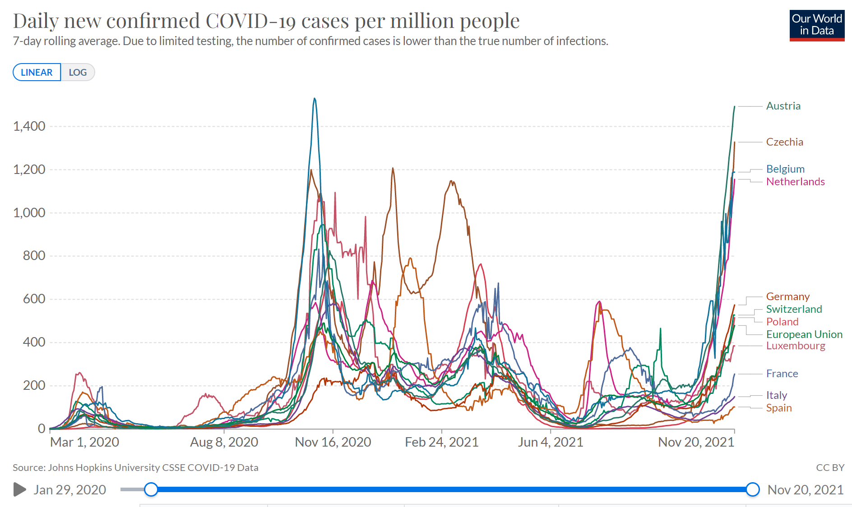
Kommt die Inflation oder ist sie schon da?
Corona:
Deutschand
EU

Slide 35

Kommt die Inflation oder ist sie schon da?
Corona:
Deutschand
EU

Slide 36
Kommt die Inflation oder ist sie schon da?
Allgemeine Schlussfolgerungen:

